Slide 1

Vývojové trendy v bankovnictví
Teoretické přístupy k bankovnictví
Audit a rating
Výkonnost a stabilita v bankovnictví
Bankovní modely a analýzy
1. tutoriál

Slide 2
Vývojové trendy v bankovnictví

Slide 3
Faktory ovlivňující změny ve struktuře fin. institucí
globalizace
technologický pokrok
privatizace
fúze a akvizice
integrace
deregulace – regulace
finanční (bankovní) krize
diverzifikace
univerzalizace
institucionalizace
sofistikovanější klienti
vývoj reálného důchodu, inflace a úrokových sazeb
dezintermediace

Slide 4
Aktiva finančních institucí v USA

Slide 5
Globalizace
internacionalizace = přerůstání ekonomik přes národní hranice
globalizace je mnohem hlubší a širší proces, který postupně vtahuje národní ekonomiky do vzájemné provázanosti a podmíněnosti jejich vývoje, je vytvářením nové entity
typický rys: mezinárodní pohyb kapitálu

Slide 6
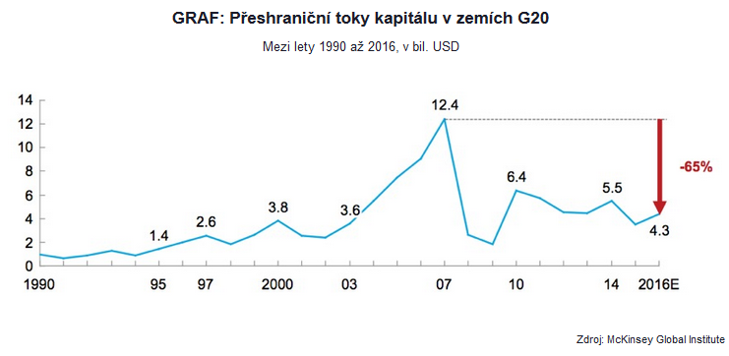

Slide 7
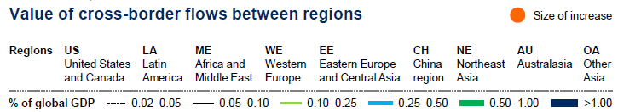
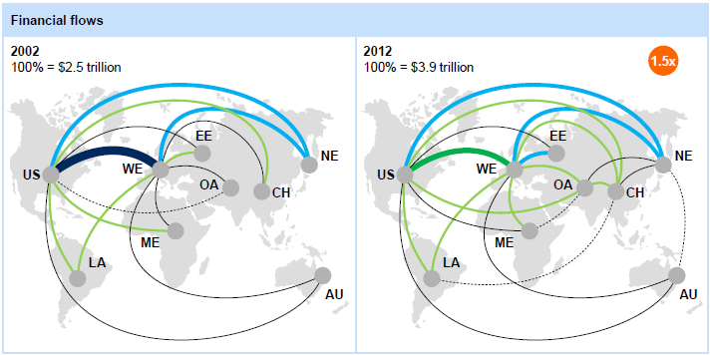
Pramen: McKinsey (2014). Global flows in a digital age: How trade, finance, people, and data connect the world economy
https://www.mckinsey.com/business-functions/digital-mckinsey/our-insights/digital-globalization-the-new-era-of-global-flows

Slide 8
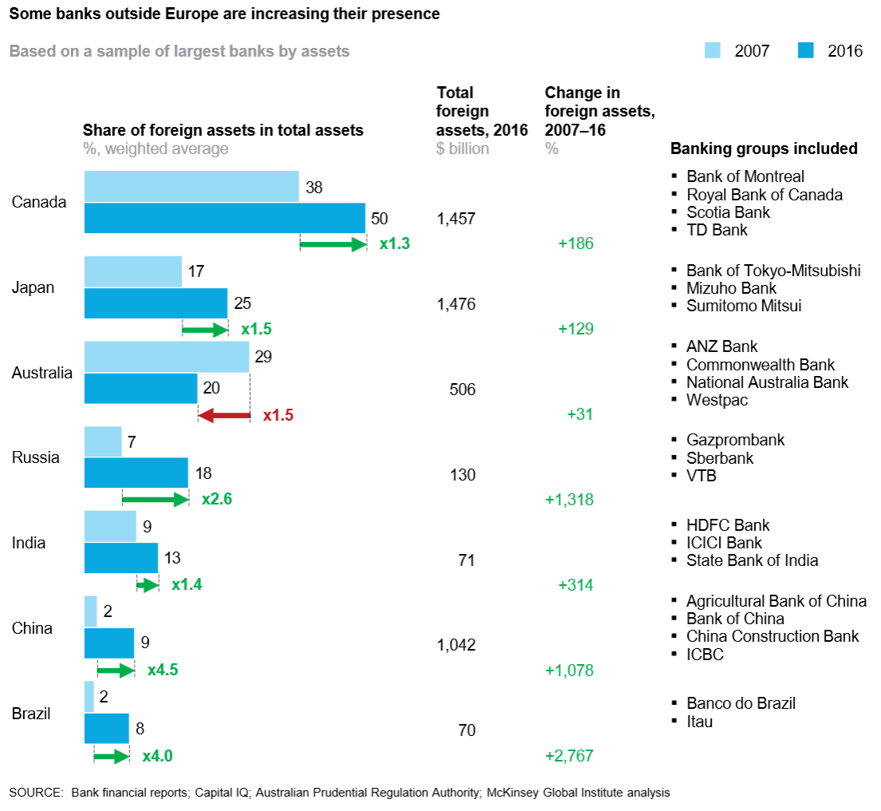

Slide 9
Stimuly globalizace
nové technologie
  náklady na komunikaci a zavádění informačních technologií
liberalizace, resp. deregulace
nadnárodní korporace
  vlna fúzí a akvizic
  privatizační procesy

Slide 10
Ekonomické důsledky globalizace
zvýrazňuje efektivnost a pružnost jednotlivých ekonomik
vytváří prostor pro efektivnější dělbu činností mezi jednotlivými zeměmi
kapitál může být alokován do míst s nejvyšším produktivním potenciálem
zvyšuje homogenitu světového trhu
umožňuje jednotlivým zemím získat větší objem finančních úspor
umožňuje vytváření mezinárodních portfolií aktiv
vede globalizace vede ke zmírňování ekonomických rozdílů mezi jednotlivými skupinami zemí?
destabilizace, resp. zvýšená volatilita na všech trzích
dopad na mzdy a zaměstnanost

Slide 11
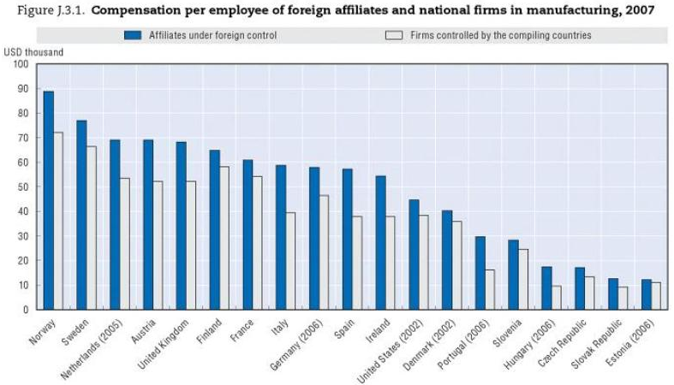

Slide 12
Měření globalizace (1)
index A. T. Kearney
  zohledňoval 4 oblasti globalizace:
    ekonomická provázanost
    technologická propojenost se světem
    míra politické angažovanosti ve světovém dění
    osobní kontakty
  česká ekonomika dle tohoto indexu patřila k nejvíce globalizovaným ekonomikám na světě (19. místo ze 72 zemí v r. 2007), index se již ale nepočítá

Slide 13
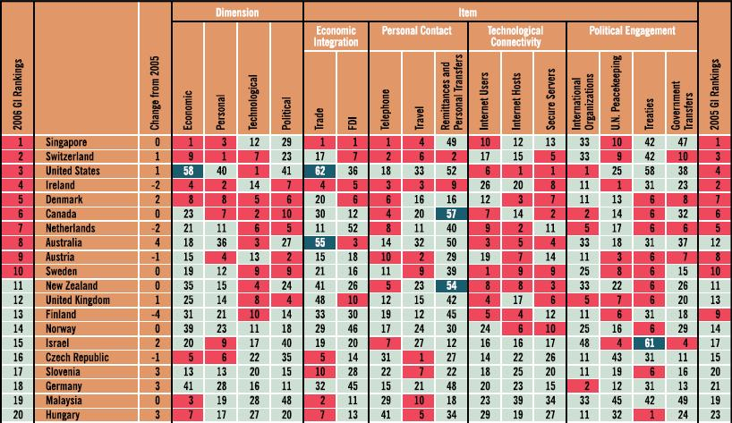

Slide 14
Měření globalizace (2)
KOF index
  ETH Zurich
  3 oblasti:
    ekonomická globalizace
    politická globalizace
    sociální globalizace
  Dohledejte aktuální informace o umístění ČR
  Které země jsou nejvíce globalizované a které nejméně?

Slide 15
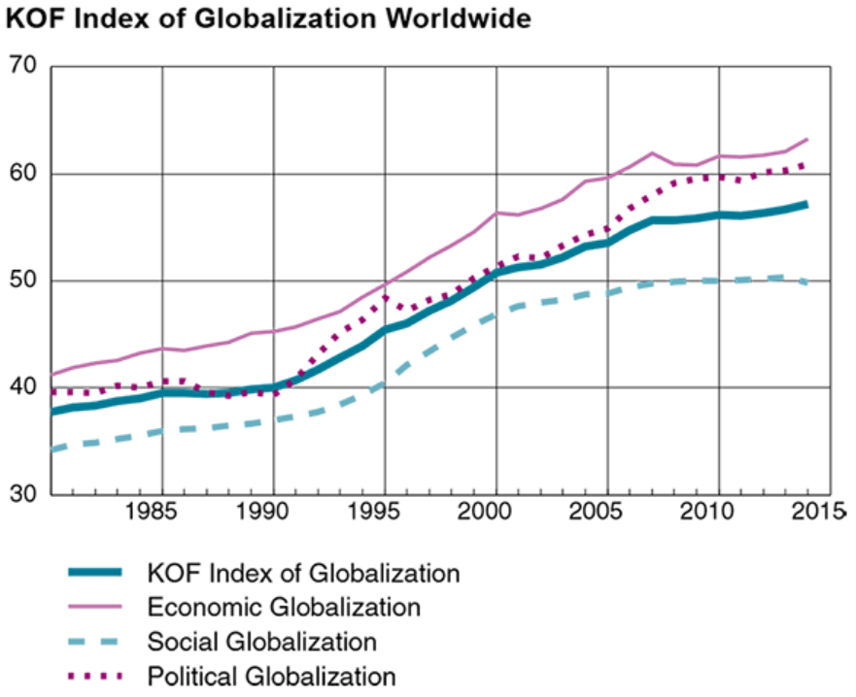
Pramen: KOF Swiss Economic Institute (2017).

Slide 16
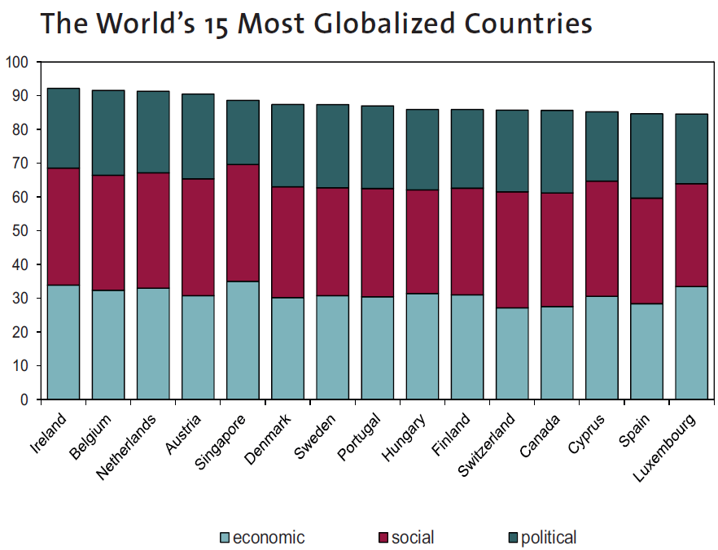
https://www.kof.ethz.ch/en/news-and-events/media/press-releases/2017/04/kof-globalization-index-2017.html

Slide 17
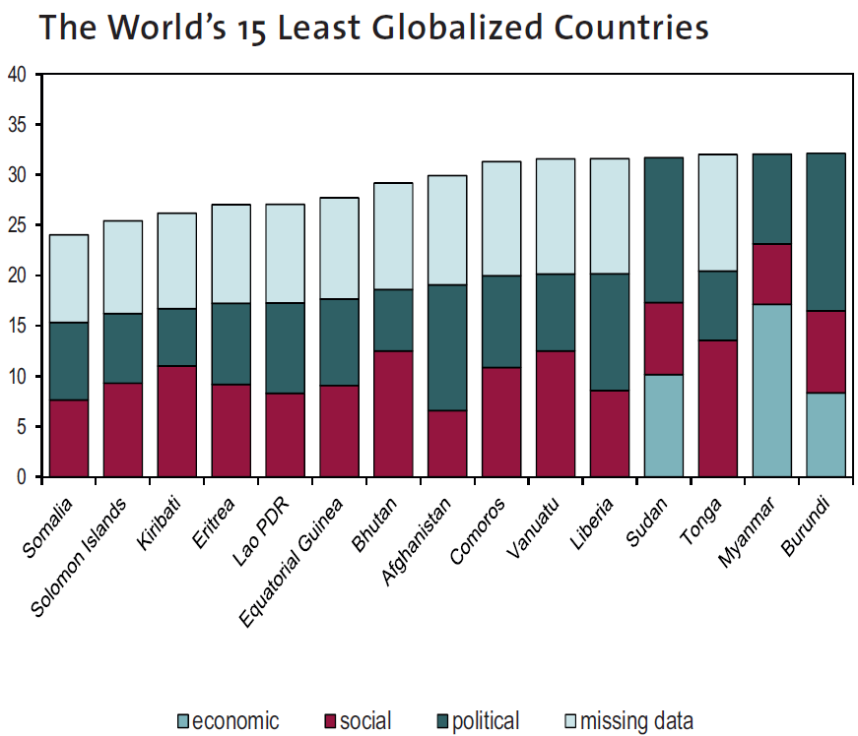
Pramen: KOF Swiss Economic Institute (2014). Press release.

Slide 18
Měření globalizace (4)
podíl zahraničního obchodu na HDP
podíl přímých zahraničních investic na HDP
prodej cenných papírů do zahraničí nebo zahraniční vlastnictví akcií
poptávka po devizách
korelace mezi výnosy dosahovanými na jednotlivých trzích
vytváření jednotné cenové hladiny
  Big Mac Index

Slide 19
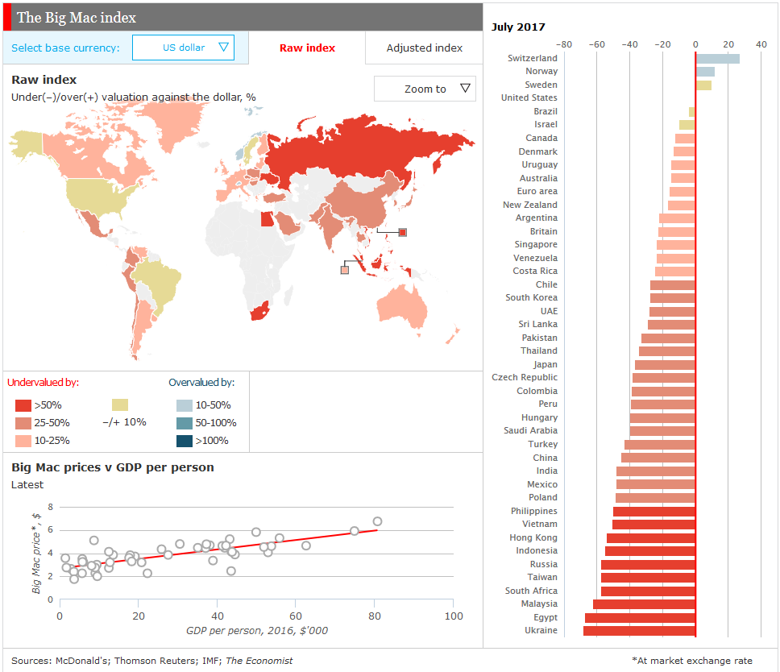
Pramen: http://www.economist.com/content/big-mac-index?fsrc=scn/tw/te/dc/bigmacindexjan24&e

Slide 20
Negativní dopady globalizace
ekologické
sociálně ekonomické

Slide 21
Integrace finančních trhů
ECB: trh finančních nástrojů nebo služeb je plně integrovaný, pokud pro všechny potenciální účastníky trhu platí:
  podléhají jednotným regulatorním pravidlům,
  mají stejný přístup k finančním nástrojům či službám
  a při obchodování na trhu je s nimi jednáno stejně (jsou považováni za sobě rovné)
Adam et al. (2002): integrované finanční trhy jsou takové, na kterých platí zákon jedné ceny
trh úvěrů je integrovaný, když podmínky, za nichž jsou potenciální dlužníci schopni získat úvěr, nejsou ovlivněny geografickým umístěním banky

Slide 22
Metody měření integrace na trhu úvěrů
cenové indikátory:
  zohledňují úroveň nákladů úvěrů v různých zemích
  úrokový diferenciál, korelační koeficient, beta konvergence (rychlost integrace) a sigma konvergence (stupeň integrace)
kvantitativní indikátory:
  statistické údaje, které mají vyčíslit efekty ovlivňující nabídku a poptávku po úvěrech a zachytit tak význam a velikost propojení mezi zeměmi
  počet poboček a filiálek zahraničních bank na domácím bankovním trhu, jejich aktivity, přeshraniční fúze a akvizice
indikátory nových událostí:
  na integrovaných trzích by cenu úvěrů měly ovlivnit pouze globální, nikoliv lokální informace → s rostoucí integrací je postupně změna úrokové sazby v domácí zemi víc a víc vysvětlována změnou benchmarkové úrokové sazby

Slide 23
Jak mohou banky nabízet své úvěrové produkty přes hranice?
lokální přítomností na zahraničním trhu
přímými distribučními kanály
přes lokální zprostředkovatele

Slide 24
Bariéry integrace úvěrových trhů
legislativní
ekonomické
ostatní
na straně poptávky po úvěrech
na straně nabídky úvěrů

Slide 25
Bariéry na straně poptávky po úvěrech
nutnost použít cizí jazyk
chybějící osobní kontakt
nedostatek informací
riziko podvodu
nižší stupeň ochrany spotřebitele v jiné zemi
nepřiměřené a nesrozumitelné informace
dodatečné náklady spojené s přeshraničním nákupem

Slide 26
Bariéry na straně nabídky úvěrů
rozdílný jazyk a kultura
spotřebitelé preferují národní věřitele
úvěrové riziko přeshraničních úvěrů je vyšší
rozdílné požadavky dlužníků v jednotlivých zemích
nedůvěra potenciálních dlužníků ve značku zahraniční finanční instituce
rozdílné stupně rozvinutosti úvěrových obchodů v jednotlivých státech
odlišnosti v legislativě
nedostatečně integrované platební systémy
nedostatečně harmonizované úvěrové registry
dodatečné náklady

Slide 27
Harmonizace legislativy
pro podnikatelské úvěry?
pro spotřebitelské úvěry
pro hypoteční úvěry
→ principy tzv. odpovědného úvěrování (responsible lending)

Slide 28
Privatizace
převod majetku nebo hlasovacích práv ve státem vlastněné firmě ze státu na soukromý sektor
  stát = firmy, kde jsou akcionářem centrální nebo místní vlády, ministerstva, veřejné instituce a společnosti
  soukromý sektor = soukromé fyzické a právnické osoby

Slide 29
Přístupy k privatizaci
po válce = keynesiánství
  zestátňování
od pol. 80. let = liberalismus
  postupná privatizace
privatizace v bankovním sektoru
  analogie privatizačního procesu v ostatních odvětvích

Slide 30
Důvody pro privatizaci
systémové
ekonomické
→ snaha vytvořit soukromému sektoru stejné podmínky

Slide 31
Argumenty pro kapitálovou účast státu v bankách
odmítavý postoj k privatizaci vůbec
nestandardní, nekompatibilní legislativa
banky mají vyšší kredibilitu
banky garantem stability při transformaci
nezralost tržních nástrojů regulace
nebezpečí zpobočkovatění
nebezpečí lootingu
omezení stabilizující funkce státu

Slide 32
Argumenty proti kapitálové účasti státu v bankách
vlastnictví není jasně definované a je obtížně uplatnitelné
  morální hazard managementu
omezuje tržní charakter ekonomiky
při usměrňování ekonomiky je třeba využívat bankovní dohled a nástroje měnové politiky
je to finančně náročné

Slide 33
Přínosy privatizace bank
kapitálové posílení bank
získání majoritního vlastníka
příjem do státního rozpočtu
posílení konkurenceschopnosti bank
rozšíření nabídky služeb a světové standardy bankovních služeb
udržení kvalitních a motivovaných odborníků
snížení rizika destabilizace bank i bankovního sektoru
omezení rizika pokusů o divoké převzetí bank

Slide 34
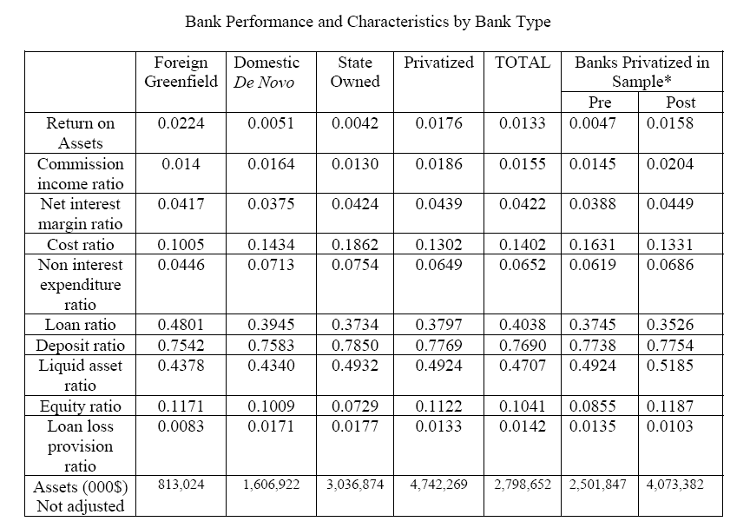

Slide 35
Přístup k privatizaci bank v ČR
poč. 90. let:
  snaha udržet národní charakter šesti velkých bank
  podíl 40 – 50 %, později blokační minimum a limity pro zahraniční kapitál
  přednost dávána diverzifikovanému vlastnictví
postupně:
  stát se vzdá podílu, s výjimkou specializovaných bank, a to prodejem bank strategickému zahraničnímu investorovi

Slide 36
Prodej banky strategickému investorovi (1)
problém ocenění prodávaného podílu
strategický investor má přinést kapitál, know-how, management a distribuční síť
rychlost nebo dlouhodobé hledání vhodného strategického partnera?
kritéria pro výběr strategického investora:
  dostatečná kapitálová síla
  zkušenosti s řízením podobné finanční instituce
  možnost předat know-how
  zachovat jméno banky
  držet akcie min.5 let
  absence konfliktu zájmu
  vyšší rating
  cena (obchodní strategie banky)

Slide 37
Prodej banky strategickému investorovi (2)
přítomnost investičních poradců u privatizace
otázka: ozdravit banku či nikoliv?
co posuzuje u banky strategický investor?
strategický investor:
  nedovolí politické vměšování do alokace úvěrů
  zvýší efektivnost banky a celého bankovního sektoru
  přináší vyšší transparentnost
  má vyšší rating než získávaná banka
  požaduje investičního poradce

Slide 38
Načasování privatizace
významné je makroekonomické klima a hodnocení transformace zahraničními investory
prodlužování snižuje cenu
v ČR optimální období promeškáno

Slide 39
Přehled základních konsolidačních institucí v ČR

Slide 40
3 skupiny transformačních nákladů v ČR
  TN1: transformační náklady
  TN2: předprivatizační náklady
  TN3: náklady ostatních operací

Slide 41
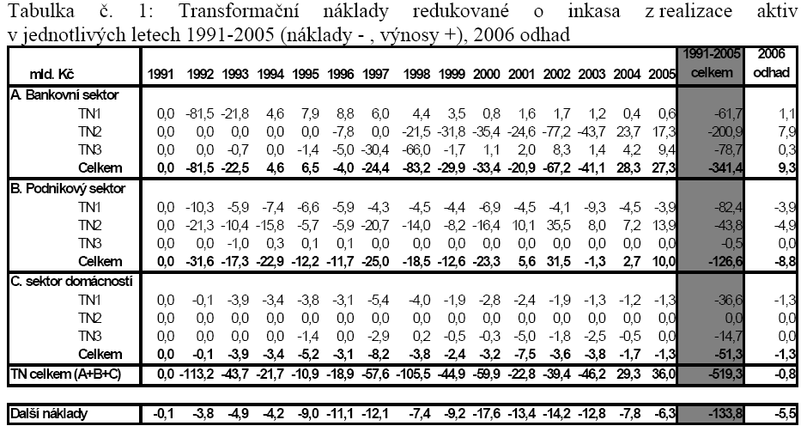

Slide 42
Privatizace bank v ČR – viz Polouček (1999)
1998: IPB – Nomura (Japonsko)
  3 mld. Kč za 36 %
1998: Agrobanka – GE Capital (USA)
  zdravá část za 500 mil. Kč
1999: ČSOB – KBC (Belgie)
  40 mld. Kč za 65 %
2000: ČS – Erste Bank (Rakousko)
  19 mld. Kč za 52 %
2001: KB – Societe Generale (Francie)
  40 mld. Kč za 60 %
Notes:
Podrobněji najdete v knize: Bankovnictví na přelomu tisíciletí, Appendix 4.1

Slide 43
Teoretické přístupy k bankovnictví

Slide 44
Banka
dle zákona o bankách = akciová společnost, která přijímá vklady od veřejnosti, poskytuje úvěry, a má k tomu bankovní licenci (může vykonávat i další činnosti, má-li je povoleny v licenci)
banky:
  nabízí přístup k platebnímu a zúčtovacímu mechanismu
  transformují zdroje
    transformace denominační (kvantitativní)
    transformace kvality
    transformace splatnosti
  řídí rizika
  zpracovávají informace a monitorují dlužníky

Slide 45
Základní otázka: proč existují banky?
banky jsou zbytečné
  model všeobecné rovnováhy Arrow-Debreu
existují důvody pro existenci banky
  transakční náklady
  zabezpečování likvidity
  sdílení informací
  finanční zprostředkování jako delegované monitorování

Slide 46
Model všeobecné rovnováhy Arrow-Debreu (1)

Slide 47
Model všeobecné rovnováhy Arrow-Debreu (2)
3 typy subjektů (domácnosti, firmy, banky) – veřejný sektor neuvažujeme
2 období (t = 1, 2)
jediné fyzické zboží, vlastněné domácnostmi (část spotřebována v období 1, zbytek investován, aby umožnil spotřebu v čase 2)
všechny ekonomické subjekty se chovají konkurenčně

Slide 48
Model všeobecné rovnováhy Arrow-Debreu (3)
domácnost – spotřebitel:
  volí svou spotřebu (C₁, C₂) a rozhoduje o alokaci svých úspor S mezi bankovní depozita D^{S} a cenné papíry B_{h} tak, aby maximalizoval svoji funkci užitku u při rozpočtovém omezení ω:
  bankovní depozita a cenné papíry jsou dokonalé substituty → řešení pro spotřebitele existuje a je optimální pouze tehdy, když:

Slide 49
Model všeobecné rovnováhy Arrow-Debreu (4)
firma:
  volí velikost svých investic I a jejich financování bankovním úvěrem L nebo emisí cenných papírů B_{f} tak, aby maximalizovala svůj zisk π_{f:}
  bankovní úvěry a cenné papíry jsou dokonalé substituty → řešení pro firmu existuje a je optimální pouze tehdy, když:

Slide 50
Model všeobecné rovnováhy Arrow-Debreu (5)
banka:
  nabízí úvěry L^{S}, které financuje přijatými depozity (poptává depozita D^{d}) a emisí cenných papírů B_{b} tak, aby maximalizovala svůj zisk π_{b:}

Slide 51
Model všeobecné rovnováhy Arrow-Debreu (6)
všeobecná rovnováha:
  pro vektor úrokových sazeb:
  pro 3 vektory funkcí nabídky a poptávky:
  současně rovnováha na všech 4 trzích:
  což je splněno pouze tehdy, když:

Slide 52
Model všeobecné rovnováhy Arrow-Debreu (7)
závěry modelu: pokud podniky a domácnosti mají neomezený přístup na dokonalé finanční trhy, potom při rovnováze:
  banky dosahují nulového zisku
  rozhodování banky (velikost a struktura bilance) nemá dopady na ostatní ekonomické subjekty
  → banky jsou zbytečné instituce
  (asymetrie informací, cena služeb zákazníkům, diferenciace služeb, transakční a informační náklady)

Slide 53
Proč tedy finanční zprostředkovatelé existují?
finanční zprostředkovatel = ekonomický subjekt, který nakupuje a prodává finanční kontrakty a cenné papíry
banky specifickým typem finančního zprostředkovatele
jsou zapotřebí při i jen zcela minimální asymetrii informací nebo nedokonalosti trhu:
  transakční náklady
  zabezpečování likvidity
  sdílení informací
  finanční zprostředkování jako delegované monitorování

Slide 54
Transakční náklady
hlavní činností zprostředkovatelů je transformace finančních dokumentů
zprostředkovatel může být efektivnější, protože dosahuje:
  úspor z rozsahu (economies of scale)
  úspor ze sortimentu (economies of scope)

Slide 55
Úspory z rozsahu (1)
proporcionální růst kapitálu a práce přináší více než proporcionální růst výnosových aktiv
proč se bankám vyplatí nabízet depozitní a platební služby?
vysvětlením i teorie portfolia – model Pyle (1971):
  dva rizikové finanční produkty: úvěry L a depozita D
  portfolio manažer rozhodne, jaké částky do nich investuje (x_{L} a x_{D}), zbytek do bezrizikového aktiva
  předpokládáme dokonalou konkurenci → výnosy r_{L}, r_{D} a r jsou dané

Slide 56
Úspory z rozsahu (2) – Pyle (1971)
zisk banky je:
nebo
je-li užitek banky:
a pokud x* maximalizuje užitek, platí, že:
kde

Slide 57
Úspory z rozsahu (3) – Pyle (1971)
výsledkem modelu tedy je:
pokud a ,
pak a
          tj. portfolio manažer bude investovat negativní množství depozit a pozitivní množství úvěrů → na straně aktiv bilance úvěry, na straně pasiv depozita

Slide 58
Úspory ze sortimentu
náklady společné produkce jsou nižší než suma nákladů samostatných, resp. společná produkce je vyšší než suma produktů jednotek, které operují samostatně
spojeny s existencí fixních transakčních nákladů a také s růstem výnosů z transakční technologie
taktéž se jich týká zabezpečování likvidity a sdílení informací

Slide 59
Zabezpečování likvidity – Bryant (1980) (1)
předpoklady: 1 zboží, 3 časová období (t = 0, 1, 2)
každý subjekt má v čase t = 0 jednotku zboží, toto zboží bude spotřebovávat dříve (v čase t = 1) nebo později (v t = 2)
očekávaný užitek spotřebitele:
zboží může být buď uchováno nebo může být v čase t = 0 investováno do dlouhodobé technologie, která vynese R˃1 jednotek v čase t = 2, avšak pouze L˂1 jednotek, bude-li likvidována už v čase t = 1

Slide 60
Zabezpečování likvidity – Bryant (1980) (2)
pokud subjekt rozhoduje sám za sebe, nezávisle na ostatních volí I, které bude investovat do nelikvidní technologie tak, aby maximalizoval svou funkci užitku za podmínek těchto rovnic:
pokud je v modelu i finanční trh, existuje dluhopis s cenou p, který slibuje spotřebu jednotky zboží v čase t = 2, spotřebitel do něj investuje v čase t = 0
při spotřebě v čase t = 1 získá:
při spotřebě v čase t = 2 získá:

Slide 61
Zabezpečování likvidity – Bryant (1980) (3)
trh však přesto tímto způsobem nefunguje Pareto efektivně – trh s dluhopisem nestačí na efektivní sdílení rizika → vzniká prostor pro finanční zprostředkovatele:
  banka nabídne finanční produkt: depozita na požádání: výměnou za jednotku depozita v období t = 0 vkladatel získá buď C₁ v t = 1 nebo C₂ v t = 2
  banka si část prostředků ponechá v likvidní podobě a zbytek investuje do nelikvidní technologie

Slide 62
Sdílení informací
předpoklad: podnikatelé mají lepší informace o svém projektu než investoři
existence asymetrie informací může také generovat úspory ze sortimentu v oblasti depozitně-úvěrových produktů
studie dokazují, že finanční zprostředkovatel (jakožto koalice věřitelů) dokáže snížit informační asymetrii a tím i zlepšit celkový výstup trhu

Slide 63
Finanční zprostředkování jako delegované monitorování (1)
monitorování zahrnuje:
  screening projektů – rozhodnout, zda financovat či nikoliv
  prevenci oportunistického chování dlužníků v průběhu realizace projektu
  aktivity, když dlužník neplní podmínky smlouvy
může být prováděno přímo nebo specializovanými institucemi
Diamond (1984) – banky mají v monitorovacích aktivitách komparativní výhodu

Slide 64
Finanční zprostředkování jako delegované monitorování (2)
předpoklady modelu Diamond (1984):
  typická banka financuje mnoho projektů
  investoři mají malou kapacitu
  náklady delegování jsou nízké
  n identických firem hledá pro své projekty financování
  cash flow y, které firma získá ze své investice, zná pouze firma, věřitel nikoliv
morální hazard lze odstranit přímým monitoringem (s náklady K) nebo nepřímým monitoringem s využitím zprostředkovatele (s nepeněžními náklady C), kde K ˂ C

Slide 65
Finanční zprostředkování jako delegované monitorování (3)
přímé financování: náklady mnK

Slide 66
Finanční zprostředkování jako delegované monitorování (4)
delegované monitorování: náklady nK+C_{n}

Slide 67
Finanční zprostředkování jako delegované monitorování (5)
pokud platí
z hlediska efektivity celého systému je výhodné, aby jednotliví investoři delegovali monitorovací aktivity na finanční zprostředkovatele

Slide 68
Finanční zprostředkování jako delegované monitorování (6)
monitoring finančního zprostředkovatele
  přímo vkladatelem
  nepřímo – banka nabídne depozitní kontrakt: výměnou za investované 1/m vkladatel získá částku R/m
náklady vynaložené na delegované monitorování jednoho projektu (C_{n}/n) jsou postupně eliminovány s vyšší diverzifikací úvěrového portfolia → diverzifikace je tím klíčovým vysvětlením, proč vůbec finanční zprostředkovatelé (banky) existují

Slide 69
Koexistence přímého a nepřímého financování
přímé financování je pro firmy méně nákladné než financování nepřímé
podle čeho se firmy rozhodují, zda financovat přímo či nepřímo?
  Diamond (1991) – monitoring a reputace
  Holmström a Tirole (1993) – monitoring a kapitál

Slide 70
Diamond (1991) – monitoring a reputace (1)
předpoklady:
  skupina heterogenních firem
  2 časová období: t = 0, 1
trh úvěrů je v rovnováze, když:
  v období t = 0:
    všechny firmy si půjčí od banky za:
  v období t = 1:
    úspěšné firmy emitují cenné papíry za:
    neúspěšné firmy si půjčí od banky za:

Slide 71
Holmström a Tirole (1993) – monitoring a kapitál (1)
předpoklady:
  3 typy subjektů:
    firmy (dlužníci):
      volí mezi dobrým a špatným projektem
      benefit pro firmu i ze špatného projektu (morální hazard)
      benefit firmy lze snížit monitoringem
      firmy se od sebe odlišují pouze velikostí kapitálu
    zprostředkovatelé (banky)
      úvěrovou kapacitu bank determinuje kapitál bank
    investoři (vkladatelé) – rizikově neutrální, neinformovaní, mají možnost alternativní investice

Slide 72
Holmström a Tirole (1993) – monitoring a kapitál (2)
závěry modelu:
  přímé financování jen pro firmy kapitálově silné
  dostatečně kapitálově vybavené firmy mohou čerpat bankovní úvěr
  pro podkapitalizované firmy nejsou cizí zdroje financování dostupné vůbec

Slide 73
Audit a rating v bankovním sektoru

Slide 74
Definice auditu
Audit lze charakterizovat jako systematický proces objektivního získávání a vyhodnocování důkazů, týkajících se informací o ekonomických činnostech a událostech, s cílem zjistit míru souladu mezi těmito informacemi a stanovenými kritérii a sdělit výsledky zainteresovaným zájemcům.
Auditor ověřuje, zda údaje uvedené v účetní závěrce a konsolidované účetní závěrce podávají věrný a poctivý obraz předmětu účetnictví a finanční situace účetní jednotky a zda výroční zpráva (konsolidovaná výroční zpráva) je v souladu s účetní závěrkou (konsolidovanou účetní závěrkou).

Slide 75
Význam auditu bank
cíl: nezávisle a kvalifikovaně ověřit plnění povinností banky, pokud jde o:
  řádné vedení účetnictví a sestavování účetní závěrky
  zavedení a udržování řídicího a kontrolního systému
  a uveřejňování údajů
audit bank je velice komplexní záležitost
kromě ověření účetní závěrky zahrnuje i ověření ŘKS, rizik a jejich řízení, informačního systému, funkce vnitřního auditu,…
Sekundárním cílem auditu je jeho morální a preventivní působení proti vzniku chyb a podvodů.
Někdy bývá také zdůrazňována jeho poradenská a výchovná funkce.

Slide 76
Audit bank
Právní rámec:
  zákon č. 21/1992 Sb., o bankách
  zákon č. 93/2009 Sb., o auditorech
  úřední sdělení ČNB ze dne 27. prosince 2011 k posuzování auditora banky, družstevní záložny, pojišťovny a zajišťovny Českou národní bankou
  vyhláška ČNB č. 392/2017 Sb., kterou se mění vyhláška 126/2014 Sb., o výkonu činnosti bank, spořitelních a úvěrních družstev a obchodníků s cennými papíry

Slide 77
Fáze auditu
volba auditora a jeho schválení ČNB
plánování auditu
předběžný audit
finální audit
zpráva auditora

Slide 78
Volba auditora a jeho schválení ČNB (1)
banka si vybírá auditora (výběrové řízení)
vybraného auditora je banka povinna oznámit České národní bance
ČNB je oprávněna do 30 dnů po obdržení tohoto oznámení auditora odmítnout (a to i opakovaně)
požadavky ČNB na auditora:
  hlavní požadavek: nezávislost auditora
    auditor musí být nezávislý na auditované bance, nesmí se podílet na jejím rozhodování, nesmí existovat jakýkoliv přímý nebo nepřímý finanční, obchodní, pracovněprávní nebo jiný vztah mezi auditorem a bankou
  další předpoklady auditora:
    zkušenosti, vzdělání a znalosti odpovědného auditora a dalších osob podílejících se významněji na auditu

Slide 79
Volba auditora a jeho schválení ČNB (2)
ČNB může při posuzování auditora vycházet zejména z:
  výsledků kontroly ČNB u banky a z dalších informací získaných ČNB v rámci výkonu dohledu a jejich porovnání se zprávami auditora
  dokumentů předložených bankou nebo auditorem
  výsledků jednání s auditorem
  zkušeností ČNB s auditorem
důvody, pro které ČNB může odmítnout auditora:
  střet zájmů auditora, který by mohl omezit jeho nezávislost v úsudku
    existence zvláštního vztahu auditora k bance
    existence personálního či majetkového propojení auditora a auditované osoby
    auditor se nějak podílí nebo podílel na rozhodování auditované banky
  nedostatečné zkušenosti a praxe auditora, klíčového auditorského partnera a osob významněji se podílejících na provádění auditorských činností
  závažné pochybení auditora v minulosti
  auditor nebo klíčový auditorský partner nedodržel pravidla povinné rotace

Slide 80
Plánování auditu
určení, co znamená významné – materiální:
  2 % ze základního kapitálu nebo 5 – 10 % z čistého zisku nebo 2 % z oběžných aktiv apod.
detailně identifikovat rizika spojená s:
  vlastnickou strukturou banky
  managementem banky
  informačním systémem banky
  vnějším podnikatelským prostředím a legislativou
sestavit vnitřní plán testování kontrolních mechanismů, celkový plán auditu, sestavit auditní tým

Slide 81
Předběžný audit
popsat cyklus transakcí a systémy vnitřní kontroly
připravit se na tvorbu účetních výkazů, popsat všechny významné meziroční změny a z jakého důvodu k nim došlo
detailní testy úvěrového portfolia banky
  zda pohledávky řádně klasifikovány
  zda ve správné výši vytvořené opravné položky

Slide 82
Finální audit
stanovení testovaného vzorku
  tak, aby byla zachována materialita
o průběhu auditu vede auditor auditorský spis
  uchováván nejméně 10 let
  kdo do něj může nahlížet?

Slide 83
Zpráva auditora (1)
struktura zprávy o posouzení účetní závěrky:
  úvod
  rozsah provedeného auditu včetně odkazu na auditorské standardy, v souladu s kterými byl audit proveden
  výrok auditora:
    bez výhrad
    s výhradou
    záporný
    vyjádření výroku je odmítnuto
  popis všech skutečností, které nejsou obsaženy ve výroku a auditor je považuje za vhodné uvést
název, sídlo, číslo auditorského oprávnění a jména a příjmení auditorů, kteří jménem auditorské společnosti vypracovali zprávu, čísla jejich auditorského oprávnění, jejich podpis a datum vyhotovení

Slide 84
Zpráva auditora (2)
struktura zprávy o ověření řídicího a kontrolního systému banky:
  stručný popis ověřovaných oblastí
  identifikace zavedených mechanismů vnitřní kontroly a zhodnocení funkčnosti a efektivnosti těchto mechanismů, zejména porovnáním s uznávanými standardy
  specifikace chybějících mechanismů vnitřní kontroly a vyhodnocení závažnosti jednotlivých nedostatků:
    podrobně popsat nedostatky a zhodnotit jejich závažnost podle stupnice
      nedostatek s velmi vysokou mírou závažnosti
      nedostatek s vysokou mírou závažnosti
      nedostatek se střední mírou závažnosti
      nedostatek s nízkou mírou závažnosti
    identifikovat chybějící mechanismy vnitřní kontroly a popsat, jaký vliv tyto skutečnosti představovaly a představují pro funkčnost a efektivnost řídicího a kontrolního systému nebo jeho součástí
  celkové vyhodnocení funkčnosti a efektivnosti řídicího a kontrolního systému v dané oblasti

Slide 85
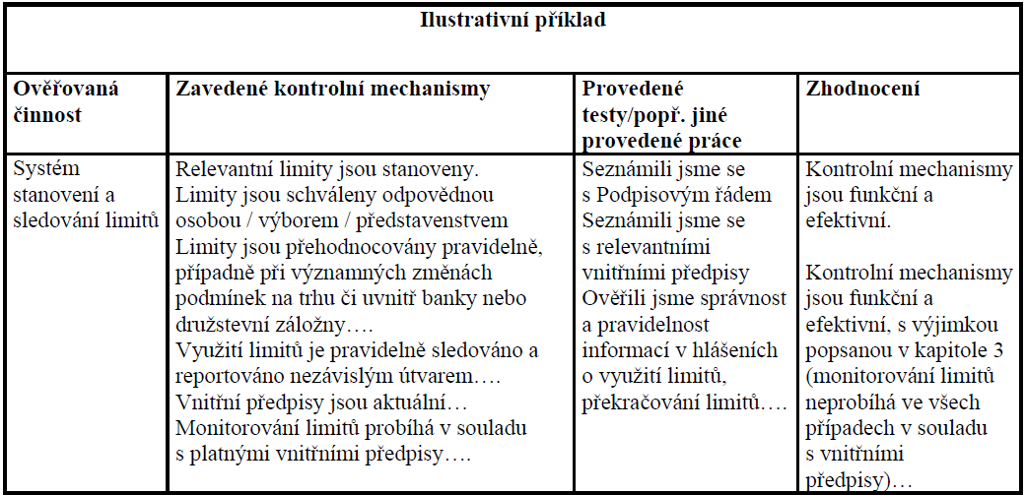
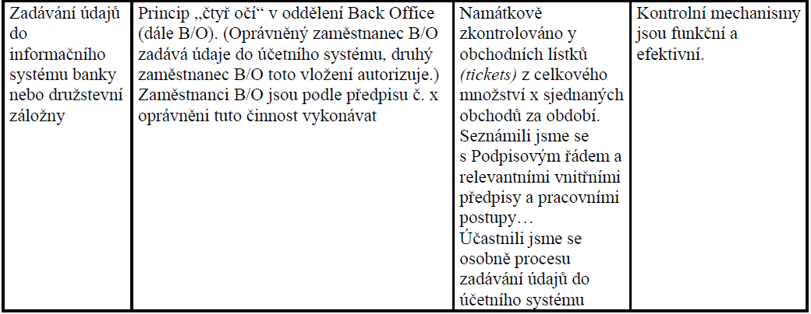

Slide 86
Úkol pro zájemce
Podívejte se na výroční zprávu Air Bank a ČSOB a projděte si jednotlivé části zprávy auditora

Slide 87
Interní audit
Interní audit je definován jako nezávislá, objektivní, ujišťovací a konzultační činnost orientovaná na tvorbu přidané hodnoty a zdokonalení provozu banky. Přináší systematický metodický přístup k hodnocení a zdokonalení efektivnosti řízení bankovních rizik, řídících a kontrolních procesů v bance.
Interní audit banky jako kontrolní prostředí banky je nástroj, jehož prostřednictvím řídící orgány banky vyhodnocují činnost vnitřního řídícího a kontrolního systému banky a dále kontrolují dopady bankovních činností.

Slide 88
Interní audit
Cílem interního auditu je poskytnout akcionářům a představenstvu banky objektivní informace, konzultační a poradenskou činnost o:
  dodržování stanovených strategických cílů a strategií banky,
  efektivnosti systémů řízení bankovních rizik
  účinnost vnitřního kontrolního systému banky
  nastavení AML (Anti-Money Laundering) mechanismů
  dodržování regulatorních nařízení a právních norem
Cíle interního auditu jsou zaměřeny především na rizika, vnitřní kontrolní mechanismy a procesy, prvky řízení a správy banky.

Slide 89
Interní audit
Hlavními principy úspěšného fungování vnitřního auditu v bance jsou:
  nezávislost a objektivita
  přímý přístup k informacím
  odbornost a kvalifikační růst interních auditorů

Slide 90
Interní audit
V rámci své nezávislé činnosti interní audit spolupracuje s kontrolními odděleními banky a dohlíží nad kontrolou dodržování především těchto předpokladů:
  úplné a správné vedení účetnictví,
  dohled nad bankovními činnostmi,
  podpora splnění cílů banky,
  akceptace platné právní úpravy,
  zabezpečení kontroly uvnitř banky a jejích útvarů.

Slide 91
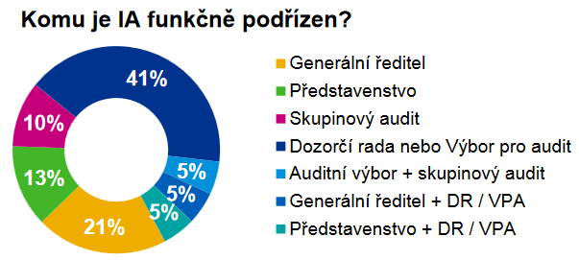
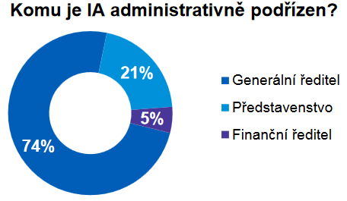
Interní audit
Interní auditoři poskytují nezávislé a pravdivé informace o zjištěném stavu představenstvu banky, dozorčí radě, výboru pro audit, případně také externímu auditorovi.
Postavení a činnosti interního auditu
Pramen: KPMG (2016)

Slide 92
Interní audit
Řídící a kontrolní systém banky?
Vnitřní řídící a kontrolní systém banky zahrnuje:
  vnitrobankovní prostředí
  systémy hodnocení rizik
  vnitřní kontrola (vnitřní kontrolní činnosti)
  informační systémy a komunikace ve vnitřním systému
  monitorování vnitřního řídícího a kontrolního systému

Slide 93
Výkon interního auditu
Výkon interního auditu probíhá v těchto fázích:
  příprava auditu
  realizace auditu
  zpracování a konzultování auditorské zprávy
  monitorování přijatých opatření

Slide 94
Interní x externí audit
Interní audit je zřízen představenstvem banky a poskytuje své služby představenstvu, příp. dozorčí radě. Uskutečňuje se prostřednictvím zaměstnanců banky.
Externí audit vykonává svou činnost na základě obecně platných legislativních předpisů. Externí auditoři nejsou zaměstnanci banky.
Cílem externí auditorské činnosti je vyjádřit formou auditorského výroku názor na finanční stav auditované banky v určeném období.
Cíle interního auditu jsou početnější, nejsou omezeny pouze na finanční oblast. Zahrnují také audit obchodních a provozních procesů, audit postupů při ochraně hmotných a nehmotných aktiv banky, audit postupů v oblasti řízení bankovních rizik, audit informačních systémů banky atd.

Slide 95
Charakteristika ratingu
ohodnocení dlužníka ratingovou agenturou, které vyjadřuje pravděpodobnost, s jakou dlužník včas a řádně splatí jistinu a úroky ze svého dluhu
Standard & Poor´s (S&P), Moody´s, Fitch,…
vývoj ratingů:
  John Moody – ratingový systém pro dluhopisy železničních společností v roce 1919
  S&P – ratingy dlouhodobým dluhům od 30. let 20. století a komerčním papírům od roku 1969

Slide 96
Charakteristika ratingu
Kdo ratingy využívá:
  dlužníci
  investoři
  banky

Slide 97
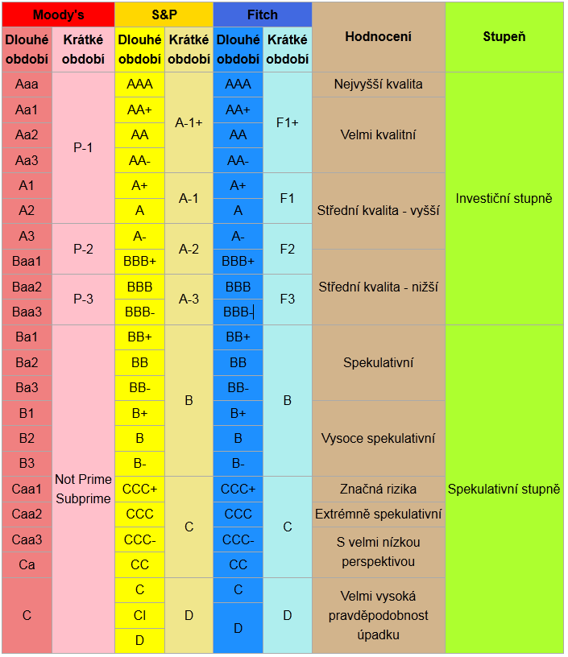

Slide 98
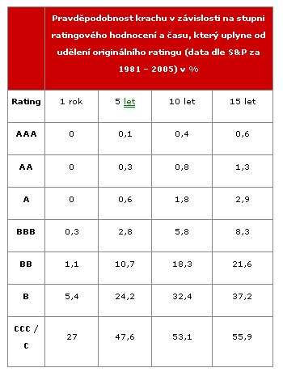

Slide 100
Rating bank (1)
Moody´s Bank Financial Strength Ratings
A | Banka má výjimečnou vnitřní finanční sílu. Obvykle hlavní finanční instituce, vysoce hodnotné produkty, silné finanční základy a stabilní podnikatelské prostředí.
B | Banka má silnou vnitřní finanční sílu. Obvykle důležité instituce, hodnotné produkty, velmi dobré finanční základy a stabilní podnikatelské prostředí.
C | Banka má dobrou vnitřní finanční sílu. Obvykle má hodnotné produkty, nadprůměrné finanční základy a stabilní podnikatelské prostředí.
D | Banka má adekvátní vnitřní finanční sílu, ale může být omezena jedním nebo několika faktory: slabé finanční základy, nestabilní podnikatelské prostředí, zranitelné produkty.
E | Banka má velmi slabou vnitřní finanční sílu, která vyžaduje vnější podporu. Jeden nebo více faktorů může omezovat výkonnost banky: produkty jsou na pochybné úrovni, finanční stabilita je vážně podlomená či podnikatelské prostředí je vysoce nestabilní.
Notes:
Pouze pro dokreslení problematiky

Slide 101
Rating bank (2)
Fitch Bank Individual Ratings
A | Velmi silná banka. Charakteristiky zahrnují vynikající rentabilitu, integritu bilance, produktů, managementu, podnikatelského prostředí.
B | Silná banka. Nejsou žádné významné problémy. Charakteristiky zahrnují silnou rentabilitu, integritu bilance, produktů, managementu, podnikatelského prostředí.
C | Adekvátní banka. Objevuje se jeden nebo více problémových aspektů, které se týkají rentability, integrity bilance, produktů, managementu nebo podnikatelského prostředí.
D | Banka, která je oslabena zevnitř a/nebo zvenku. Problémy se týkají rentability, integrity bilance, produktů, managementu nebo podnikatelského prostředí. Banky na rozvíjejících se trzích nutně čelí více potenciálním hrozbám.
E | Banka s vážnými problémy, které buď vyžadují, nebo pravděpodobně budou vyžadovat externí podporu.
(s) | Individuální rating může být následován doložkou „(s)“, která označuje, že je založen zejména na veřejných informacích, doplněný o informace od ohodnocované banky.
Notes:
Pouze pro dokreslení problematiky

Slide 102
Rating bank (3)
Fitch Support Rating General Definition
1 | Banka, u níž je extrémně vysoká pravděpodobnost externí podpory. Potenciální poskytovatel podpory má vysoký rating a má velmi vysokou tendenci podporovat banku. Tuto pravděpodobnost podpory indikuje minimální dlouhodobý rating A-.
2 | Banka, u níž je vysoká pravděpodobnost externí podpory. Potenciální poskytovatel podpory má vysoký rating a má velou tendenci podporovat banku. Tuto pravděpodobnost podpory indikuje minimální dlouhodobý rating BBB-.
3 | Banka, u níž je střední pravděpodobnost externí podpory – existuje nejistota ohledně schopnosti nebo tendence potenciálního poskytovatele podpory tak učinit. Tuto pravděpodobnost podpory indikuje minimální dlouhodobý rating BB-.
4 | Banka, u níž je omezená pravděpodobnost externí podpory – existuje vážná nejistota ohledně schopnosti nebo tendence potenciálního poskytovatele podpory vůbec nějakou podporu poskytnout. Tuto pravděpodobnost podpory indikuje minimální dlouhodobý rating B.
5 | Banka, u níž sice pravděpodobnost externí podpory existuje, ale nelze na ni spoléhat. Může to být nedostatkem tendence poskytnout podporu nebo díky slabým finančním možnostem poskytovatele. Tuto pravděpodobnost podpory indikuje dlouhodobý rating, který není vyšší než B-.
Notes:
Pouze pro dokreslení problematiky

Slide 103
Přínosy a problémy ratingu
přínosy ratingu
problémy ratingu:
  ratingy v době finanční krize
  objektivita, kvalita a průhlednost metodologie ratingu
  počet zaměstnanců agentur a jejich kvalifikace
  potenciální konflikt zájmu

Slide 104
CAMEL
základní přístup k analýze banky – vyhodnocuje:
  Capital = kapitál banky
  Asset quality = kvalita aktiv banky
  Management = management
  Earnings = ziskovost
  Liability management = management zdrojů banky
postupně rozšířen na CAMEL B-COM a CAMELOT

Slide 105
CAMEL B-COM a CAMELOT
CAMEL B-COM:
  Capital = kapitál banky
  Asset quality = kvalita aktiv banky
  Market risk = tržní riziko
  Earnings = ziskovost
  Liquidity = likvidita
  Business risk = podnikatelské riziko
  Control = kontrola
  Organisation = organizace
  Management = management
CAMELOT = CAMEL + Operating + Treasury

Slide 106
Kapitál
zda má banka dost kapitálu na pokrytí všech typů rizik
klíčové analytické otázky:
  Je růst bilanční sumy doprovázen růstem kapitálu?
  Jaká je kvalita kapitálu?
  Jak je banka financována?
  Jaká je dividendová politika banky?
  Jak banka zapadá do národního/mezinárodního bankovního systému?

Slide 107
Kvalita aktiv
indikátory kvality aktiv jsou ve třech oblastech:
  řízení úvěrového rizika bankou
  ocenění celkové kvality úvěrového portfolia
  úvěrová politika banky

Slide 108
Management
chybí kvantitativní ukazatele
klíčové analytické otázky:
  Kdo jsou?
  Kde jsou teď a kam plánují jít?
  Mají dobrý plán pro to, kam chtějí jít?
  Jsou schopni tento plán dodržet?

Slide 109
Výnosy a likvidita
výnosy:
  měříme schopnost banky vytvářet hodnotu akcionářům
likvidita:
  soustředíme se zejména na schopnost banky financovat se v obdobích stresu

Slide 110
Výkonnost a stabilita bank

Slide 111
Vymezení výkonnosti bank
Bankovní výkonnost lze definovat jako dosažení cílů stanovených bankou v dohodnutém čase a s minimálními náklady při využití dostupných zdrojů.
ECB (2010) vymezuje výkonnost banky jako schopnost dosahovat trvale udržitelné ziskovosti.
Hodnocení výkonnosti bank je důležité pro řadu zájmových skupin (akcionáře, management, orgány regulace a dohledu, klienty, zaměstnance, bankovní sektor jako celek, podnikatelský sektor, národní hospodářství jako celek).
Výkonnost je míra dosahovaných výsledků jednotlivci, skupinami, organizací i procesy. Jestliže tedy chceme výkonnost měřit, musíme tak činit v porovnání s definovanou, tzv. cílovou hodnotou výsledku.
Neexistuje jednoznačná definice bankovní výkonnosti. Bankovní výkonnost je většinou vymezována ve smyslu ziskovosti (rentability), produktivity, efektivnosti či konkurenceschopnosti. Každou oblast lze měřit řadou ukazatelů.

Slide 112
Výkonnost bank
Měřit výkonnost a konkurenceschopnost banky znamená definovat způsob, kterým bude banka kvantifikovat pokrok při dosahování stanoveného cíle.
Při hodnocení výkonnosti banky v současných podmínkách je vhodné vytvořit hodnotící kritéria tak, aby tato kritéria uplatňovala tři základní dimenze:
  vnitrobankovní hodnocení (hodnocení interních procesů, útvarů a jejich finančních výsledků),
  tržní hodnocení (hodnocení výkonnosti banky ve vztahu k aktuálním a budoucím podmínkám konkurence na bankovním trhu),
  hodnocení klientů (nalezení měřítek pro vyjádření míry spokojenosti a loajality bankovních klientů).

Slide 113
Finanční analýza
Finanční analýza je typem poměrové analýzy.
Cílem je zhodnotit finanční hospodaření banky a využít zjištěné závěry pro budoucí finanční plánování.
Poměrové ukazatele:
  ukazatele struktury bilance
  ukazatele likvidity
  ukazatele rentability
  ukazatele produktivity
  ukazatele kvality bankovních aktiv
  ukazatele kapitálové přiměřenosti

Slide 114

Pyramidové soustavy ukazatelů
Nejznámější, nejrozšířenější, a také nejstarší metodou je pyramidový rozklad Du Pont.
Jeho vrcholovým ukazatelem je výnosnost vlastního kapitálu (ROE). Tento rozklad je velice přehledný a hodí se pro optické znázornění věcných vztahů. Z druhé stránky rozklad Du Pont není příliš obsáhlý, a z tohoto důvodu je analýza z něj vycházející omezená.
Základní vzorec ROE můžeme dále rozložit na:

Slide 115

Pyramidové soustavy ukazatelů
Du Pontův rozklad znázorňuje závislost rentability vlastního kapitálu na:
  rentabilitě tržeb neboli ziskové marži,
  obratu celkových aktiv,
  finanční páce.
Finanční páka je jednou z forem vyjádření míry zadluženosti banky a lze vyjádřit:

Slide 116
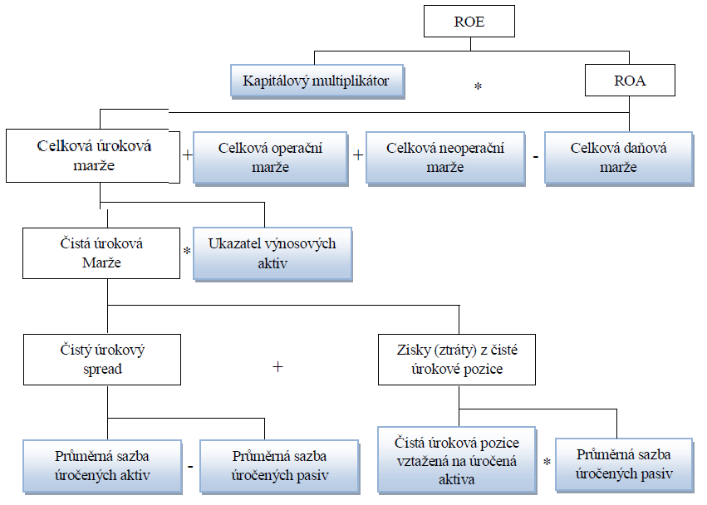
Pyramidový rozklad ROE
Pramen: Zielger (1997)

Slide 117
Benchmarking
Benchmarking je metoda založená na měření výkonnosti firmy ve srovnání s výsledky konkurence.
Ve světě se začala používat v průběhu 80. let 20. století.
Benchmarking je zaměřen zejména na porovnání s přímými konkurenty.
Benchmarking je nepřetržitý a systematický proces založený na porovnávání a měření produktů, procesů a metod vlastní organizace s těmi subjekty, které byly vybrány jako vhodné pro toto srovnání.
Cílem je zlepšovat vlastní aktivity a výkonnost.
Předmětem benchmarkingu v bankovnictví jsou nejen finanční výsledky, ale také bankovní obchody a provozní procesy, kvalita bankovních služeb, priority bankovního řízení atd.

Slide 118
Proces benchmarkingu
1. plánování procesu benchmarkingu
  a) Co bude předmětem benchmarkingu?
  b) Kdo bude partnerem pro srovnání?
  c) Jakým způsobem budou získávána interní a externí data?
2. Vlastní sběr a vyhodnocení dat
  Sběr dat
    používané metody: dotazníky, rozhovory s kontaktními osobami, analýza veřejně přístupných a interních dokumentů
  Vyhodnocování získaných dat
    zjištění a kvantifikace rozdílů ve výkonnosti banky a srovnávané instituce, dále vyhodnocení použitých procesů a metod, časového období, určení příčin zjištěných rozdílů, návrh úrovně zlepšení vlastní výkonnosti
3. Komunikace zjištěných výsledků s vedením banky a stanovení cílů v oblastech zjišťování
4. Realizace projektu zlepšování
  naplánování projektu zlepšování (plán zdrojů, časový harmonogram, určení odpovědných osob…),
  vlastní realizace v určeném časovém horizontu,
  kontrola výsledků a řízení odchylek.

Slide 119
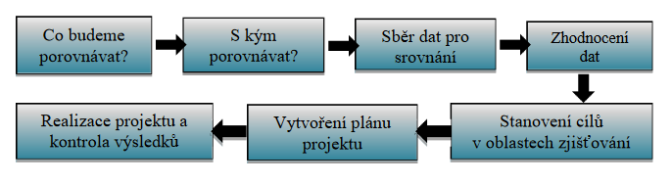
Proces benchmarkingu
Proces benchmarkingu lze rozdělit do několika základních etap:

Slide 120
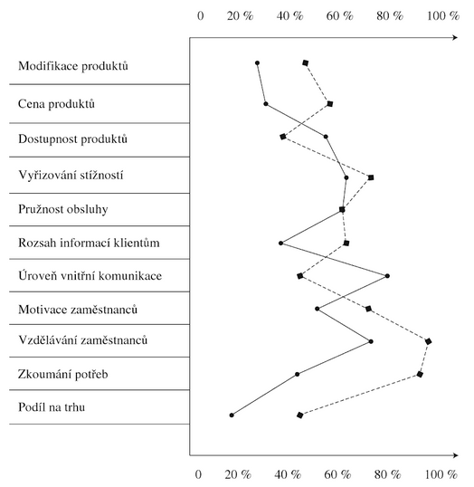
Grafické znázornění mezer v bankovní výkonnosti:

Slide 121
Balanced scorecard
Autoři David Norton a Robert Kaplan, rok 1990, projekt Měření výkonnosti podniku budoucnosti.
Balanced scorecard (BSC) je přístupem k měření výkonnosti banky.
Zahrnuje jak finanční, tak i nefinanční cíle a měřítka a jejich provázanost v rámci jedné strategie.

Slide 122
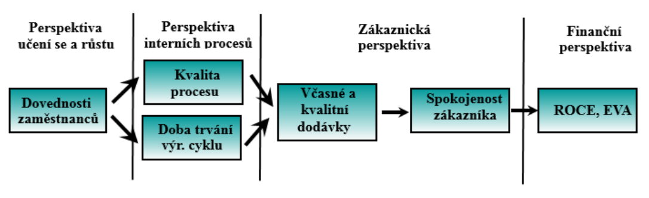
Balanced scorecard
Základní oblasti:
  oblast finanční
  oblast klientů
  oblast interních procesů
  oblast učení se a růstu

Slide 123
Dynamický Balanced scorecard
Dynamický BSC by měl být přizpůsobený každé jednotlivé společnosti a jejím parametrům.
To by mělo odpovídat na otázku "Co kdyby...?" vhodně reagovat podle měnícího se prostředí a podmínek, minimalizovat čas zpoždění, nabídnout komplexní pohled na strategickou mapu, zůstat transparentní a snadno zvládnout nástroje řízení.
Spojením BSC, moderního nástroje řízení strategie, se systémovou dynamikou, tedy vznikl dynamický BSC umožňující učení se ve zpětnovazební smyčce, čímž se daná učící se organizaci rozvíjí.

Slide 124
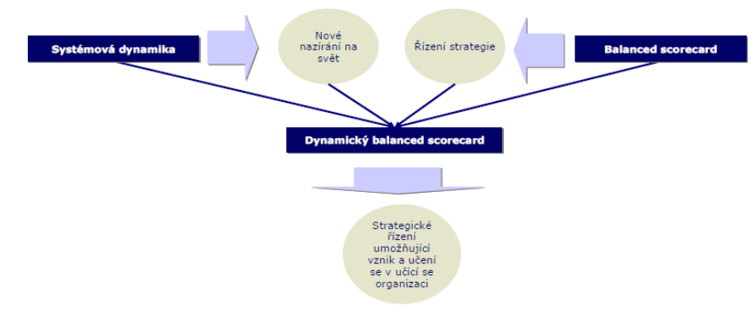
Dynamický Balanced scorecard

Slide 125
Případová studie
Designing a Balanced Scorecard to Measure a Bank's Performance: A Case Study
http://www.sciedu.ca/journal/index.php/ijba/article/view/1473/724

Slide 126
Vymezení pojmu bankovní stabilita
V literatuře neexistuje jednoznačná definice finanční stability.
Za finanční stabilitu ČNB považuje situace, kdy finanční systém plní své funkce bez závažných poruch a nežádoucích důsledků pro současný i budoucí vývoj ekonomiky jako celku a zároveň vykazuje vysokou míru odolnosti proti šokům.
Dobře fungující finanční systém účinně zprostředkovává vztahy mezi věřiteli a dlužníky, realizaci platebních toků a rozdělení rizik, což vede k efektivní alokaci zdrojů v čase i do jednotlivých aktivit.
Schinasi (2004) navrhuje definovat finanční stabilitu z jejich odlišných charakteristik, jako je posílení ekonomických procesů, řízení rizik a absorpce šoků. Finanční stabilita představuje schopnost finančního systému hladce absorbovat otřesy, kterým systém čelí.
Dalším ze způsobů, jak definovat finanční stabilitu, je vzít v úvahu způsoby, jak toho dosáhnout. Hlavní paradigmata klasifikují finanční stabilitu (Borio, 2003): makroobezřetnostní a mikroobezřetnostní.
  Makroobezřetnostní politiky se snaží omezit výskyt finanční krize s cílem omezit její dopad na blahobyt.
  Mikroobezřetnostní politiky se snaží omezit pravděpodobnost úpadku a idiosynkratických šoků finančních institucí.
Dle ČNB je cílem finanční stability dosažení takové míry stability při poskytování finančních služeb (tj. úvěrování, pojišťování, provádění plateb apod.) v průběhu celého hospodářského cyklu, která zajistí podporu ekonomiky při dosahování maximálního dlouhodobě udržitelného hospodářského růstu.

Slide 127
Metody měření stability bank
Finanční stabilitu je těžké definovat a ještě obtížnější měřit.
Navzdory různorodým metodám hodnocení finanční stability úvěrové organizace není vytvořen ideální model, který umožňuje přesně určit stabilitu banky; jednotný ukazatel jeho hodnocení není odvozen.
K běžně používaným kvantitativním metodám pro hodnocení finanční stability patří:
  systémy včasného varování,
  zátěžové (stresové) testování,
  indexy finanční stability.

Slide 128
Metody měření stability bank
Altmanovo Z-skóre
  Altman (1968) provedl studii, která zkoumala využití analýzy finančních ukazatelů jako nástroje předvídajícího úpadek společnosti pomocí diskriminační analýzy (Z-score).
  Z-skóre bylo vytvořeno jako model pro stanovení rizika úpadku společností z výrobního průmyslu a nikoli pro posouzení finanční výkonnosti bank.
  Využití Z-score modelů v bankovnictví však ukázalo nepřesnosti až do výše 70% nebo jinými slovy, model Z-score brzy není přesný v předvídání pravděpodobnosti finanční tísně v bankovním sektoru. Proto Altman (1993) poté přepracoval původní model a představil čtyř-varianční model.
  Altman (2000, 2002) – revize modelu, s cílem zpřístupnit je různým ekonomickým podmínkám a zvýšit přesnosti predikce.

Slide 129
Metody měření stability bank
Model CAMEL (70. léta 20. století)
  Ratingový model CAMEL byl vytvořen v 70. letech minulého století federálními regulačními orgány USA, aby poskytl strukturovaný přístup k hodnocení bank.
  Později byl tento model rozšířen o citlivostní (komponent) složku, která zahrnuje úroveň reakce bank na změny tržního rizika a byl nazván CAMELS. Tento model má široké využití mezinárodními finančními institucemi, ale také národními centrálními bankami a jednotlivými finančními institucemi, aby bylo možné zhodnotit finanční situaci a rizikovost.
Modifikace modelu CAMEL

Slide 130
Metody měření stability bank
Od roku 1996 centrální banky začaly publikovat reporty o finanční stabilitě (financial stability report)
IMF (2006) – indikátory finančního zdraví, revize v roce 2008
  Ukazatele
ECB (2006, 2008) – makroobezřetnostní indikátory (rentabilita, kvalita aktivních a pasivních položek, kapitálová přiměřenost)
  Ukazatele

Slide 131
Metody měření stability bank
Souhrnný index
  Po roce 2000 snahy o konstrukci komplexního indikátoru, který by měl vypovídat o dosažené úrovni stability finančního systému dané země (publikace centrálních bank)
  Vzhledem ke komplexní povaze finančního systému a existenci mnoha vazeb mezi účastníky finančních trhů, nefinančními sektory a finančními institucemi se jedná o náročný úkol. Většina pokusů se soustřeďuje na konstrukci agregátního indikátoru pro bankovní sektor, který představuje z hlediska finanční stability nejdůležitější část finančního systému.

Slide 132
Děkuji za pozornost a přeji pěkný den ☺

